Slide 1
主讲人：杨中科 .NET /.NET Core 教程 第四部分 ASP.NET Core-8 效率利器Hot Reload

Slide 2
Hot Reload
1、困惑：修改了服务器端的代码，必须重新运行程序。
2、方法1：【启动（不调试）】
3、方法2：.NET 6开始的Hot Reload（热重载）

Slide 3
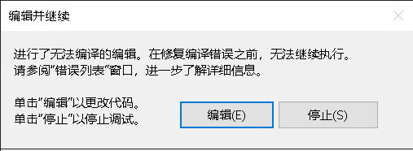
局限
删除了方法或者修改了参数，热重载就可能无法正常执行

Slide 4
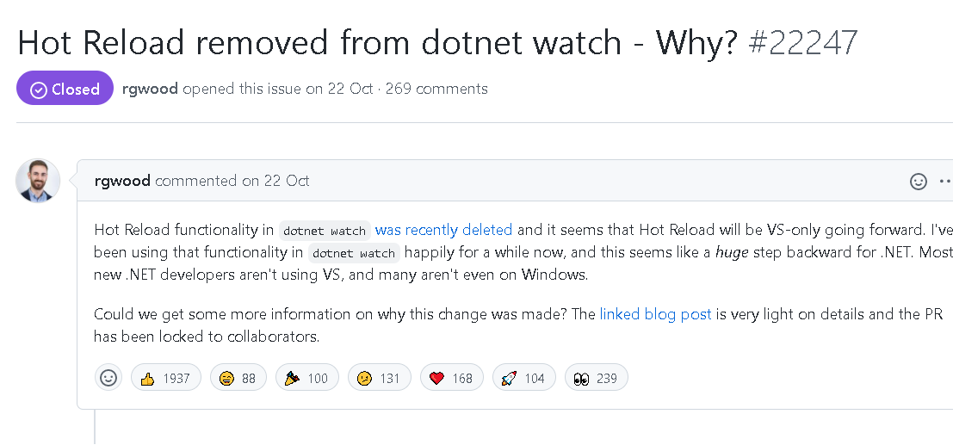
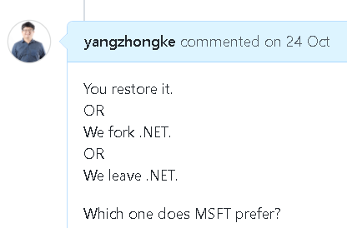
Hot Reload轶事
启示：开源对于微软和开发者意味着什么。

Slide 5
谢谢
我是杨中科
一名快乐的程序员

